Slide 1
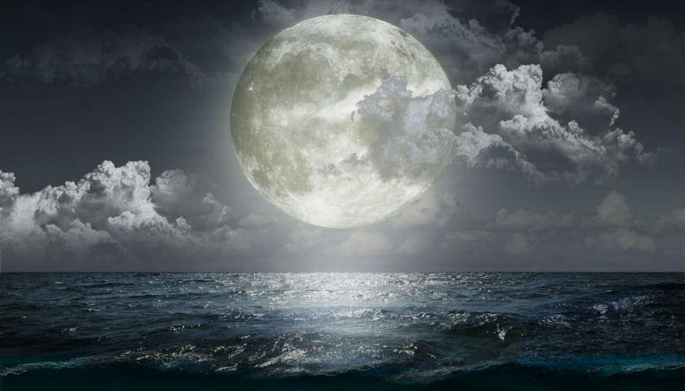
Relação entre Marés e Seiches
Alunos.: Arian Dialectaquiz Santos
Melissa de Andrade Nunes
Professora.: Sueli Susana de Godoy

Slide 2
O que são?
Marés
Seiches

Slide 3
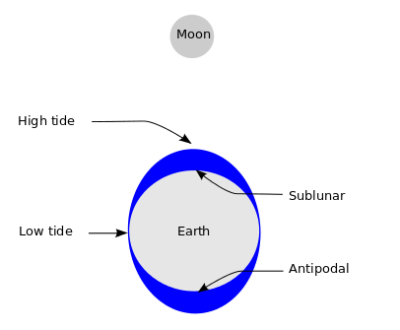
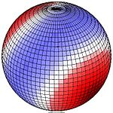
Marés
A Lua é o Astro que exerce mais ação gravitacional sobre a Terra.
Potencial gravitacional lunar à Terra

Slide 4
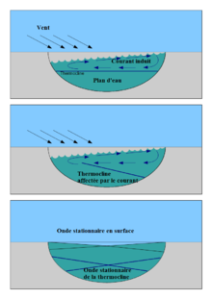
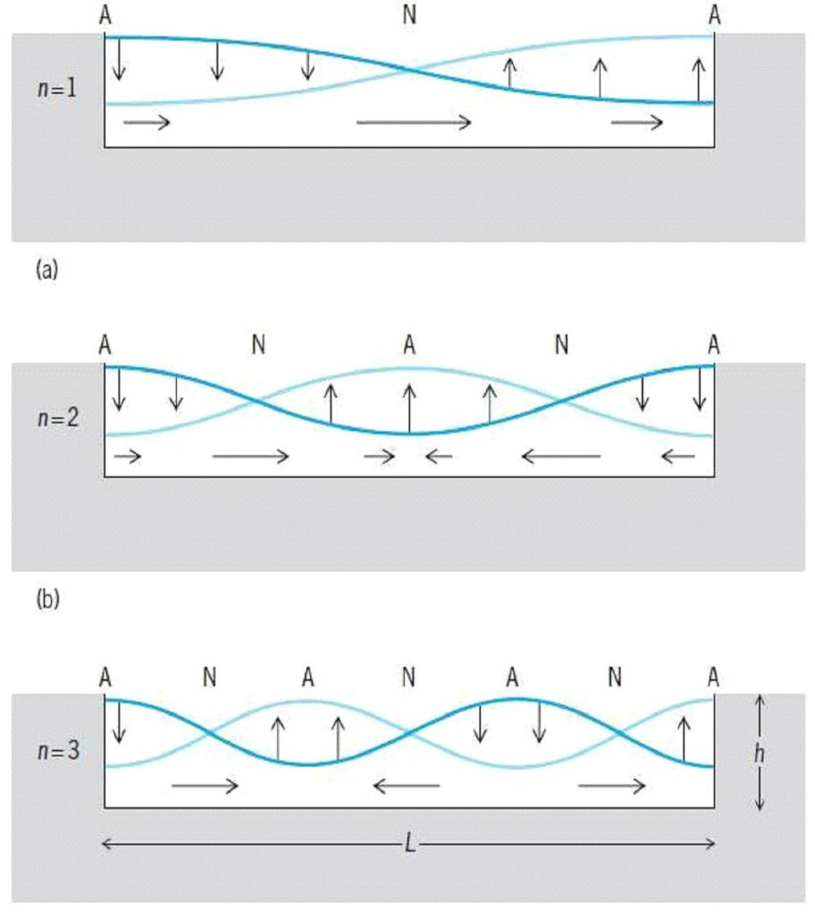
Seiches
Seiches são ondas estacionárias confinadas.
Nodos e Antinodos dos Seiches.

Slide 5
Há, ao menos, alguma relação visual entre eles?
A principal caracterísitca das Marés: Periodicidade
Periodicidade em Seiches? Não.

Slide 6
E nos portos?
Correntes de Maré e a atividade portuária
Seiches e portos

Slide 7
Conclusões

Slide 8
Materiais Consultados
A) Consultas digitais
I) oceanservice.noaa.gov/education/kits/tides/tides07_cycles.html
II) oceanservice.noaa.gov/education/kits/tides/tides02_cause.html
III) www.wdl.org/fr/item/2998/
IV) www.geomag.fr/sites/default/files/67_95.pdf?q=rev/pdf/67_95.pdf
V) earthquake.usgs.gov/learn/topics/seiche.php
B) Consultas físicas
I) Astronomia Nova, Johannes Kepler (1609), p.5.
II) Encyclopaedia Britanica do Brasil – Mirador Internacional – livro 13, p. 7005-7006- "Lua"
III) Chapman, David C.; Graham S. Giese (1990). "A Model for the Generation of Coastal Seiches by Deep-Sea Internal Waves"
IV) Sylvin H. Müller-Navarra: "Ein vergessenes Kapitel aus der Seenforschung Interne Seiches und der Madüsee"

Slide 9
Obrigado!

